Slide 1
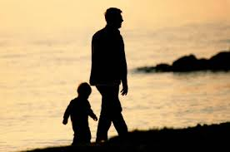
আজকের পাঠে সবাইকে স্বাগত

Slide 2
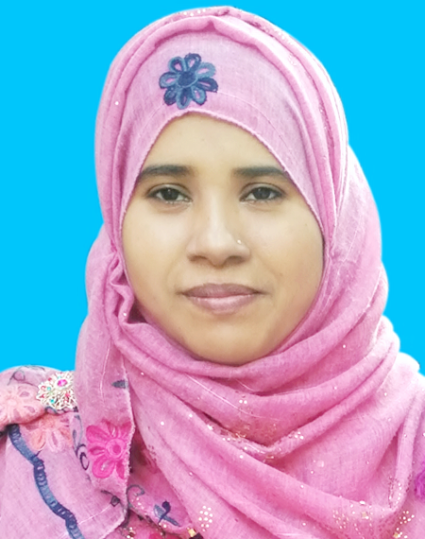
পরিচিতি
উম্মে সালমা
সহকারী শিক্ষক
বামিশা হাজী এ এ উচ্চ বিদ্যালয়
কুমিল্লা সদর দক্ষিণ, কুমিল্লা।
E-mail: skabir081@gmail.com
E-mail: shiuly17bd@gmail.com
শ্রেণিঃসপ্তম
বিষয়ঃবাংলা ১ম পত্র
গদ্য
সময়ঃ ৫০ মিনিট
তারিখঃ ২২/০৪/২০২১ খ্রিঃ

Slide 3
এসো একটি ভিডিয়ো দেখি
ভিডিয়োর সাথে তোমাদের পাঠের কোন বিষয়ের মিল রয়েছে?
Notes:
শিক্ষক উপরোক্ত ভিডিও এবং প্রশ্নোত্তরের মাধ্যমে শিক্ষার্থীদের কাজ থেকে পাঠের শিরোনাম বের করে আনবেন।

Slide 4
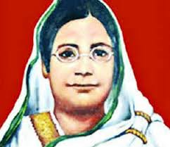
আজকের পাঠ …
রোকেয়া সাখাওয়াত হোসেন
সেলিনা হোসেন

Slide 5
শিখনফল
এই পাঠ শেষে শিক্ষার্থীরা ---
লেখক পরিচিতি বলতে পারবে ;
প্রবন্ধটি প্রমিত উচ্চারণে পাঠ করতে পারবে;
নতুন শব্দ প্রয়োগ করে বাক্য গঠন করতে পারবে ;
‘বেগম রোকেয়া সাখাওয়াত হোসেন’- এর জীবন ও কর্ম সম্পর্কে বলতে পারবে।

Slide 6
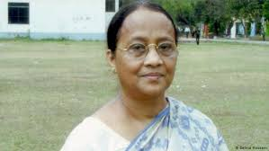
জন্মঃ
১৯৪৭ সালে ১৪ জুন রাজশাহী জেলায়
লেখক পরিচিতি
পুরস্কারঃ
বাংলা একাডেমি
পুরস্কারসহ অনেক
সাহিত্য পুরস্কার।
সাহিত্যঃ
উপন্যাস,গল্প ,
কবিতা,প্রবন্ধ
রচনাঃ
জলোচ্ছাস,হাঙর
নদীর গ্রেড,মুক্তি
যুদ্ধের গল্প
পৈতৃক নিবাসঃ
লক্ষ্ণীপুর জেলার
হাজিরপাড়া গ্রামে।
সেলিনা হোসেন

Slide 7
একক কাজ
‘সেলিনা হোসেন’এর পৈতৃক নিবাস কোথায়?
তিনি কত তারিখে কোন জেলায় জন্মগ্রহণ করেন?
Notes:
শিক্ষক প্রয়োজনে একক কাজের প্রশ্ন পরিবর্তন করে নিতে পারেন।

Slide 8
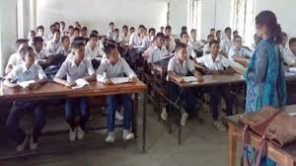
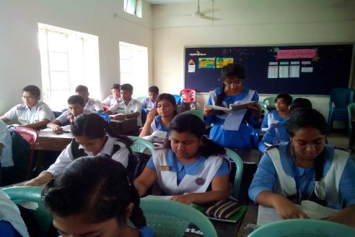
আদর্শ পাঠ
সরব পাঠ
Notes:
শিক্ষক নিজে আদর্শ পাঠ দিবেন এবং শিক্ষার্থীদের দ্বারা সরব পাঠ সম্পন্ন করাবেন।

Slide 9
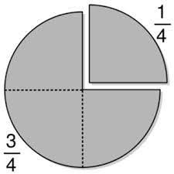
আজকের পাঠের নতুন শব্দের অর্থ জেনে নিই
খন্ড
ভাগ,অংশ
অগ্রদূত
পথ প্রদর্শক
Notes:
শিক্ষক প্রথমে শব্দ বলবেন এবং শিক্ষার্থীদের কাজে শব্দের অর্থ জানতে চাইবেন। শিক্ষার্থীরা উত্তর দিতে না পারলে শিক্ষক ছবি দেখিয়ে সাহায্য করবেন তারপরেও শব্দার্থ না বলতে পারলে অর্থ দেখাবেন।

Slide 10
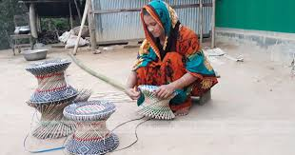
আরও কিছু শব্দার্থ শিখে নিই
বিশ বা কুড়ি
বিংশ
স্ব অর্থ নিজ।যে নিজেই নিজের অবলম্বন
স্বাবলম্বী
Notes:
শিক্ষক প্রথমে শব্দ বলবেন এবং শিক্ষার্থীদের কাজে শব্দের অর্থ জানতে চাইবেন। শিক্ষার্থীরা উত্তর দিতে না পারলে শিক্ষক ছবি দেখিয়ে সাহায্য করবেন তারপরেও শব্দার্থ না বলতে পারলে অর্থ দেখাবেন।

Slide 11
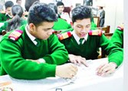
জোড়ায় কাজ
খণ্ড,অগ্রদূত,বিংশ ও স্বাবলম্বী শব্দগুলো দিয়ে একটি করে বাক্য গঠন কর।
Notes:
শিক্ষক প্রয়োজনে জোড়ায় কাজের প্রশ্ন পরিবর্তন করে নিতে পারেন।

Slide 12
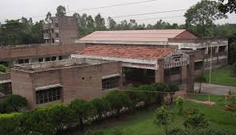
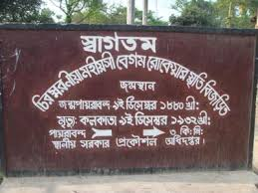
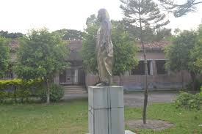
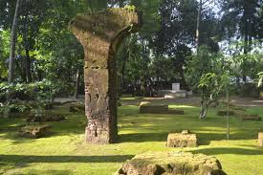
বিষয়বস্তু আলোচনা
বেগম রোকেয়া ১৮৮০ সালে রংপুর জেলার পায়রাবন্দ গ্রামে জন্মগ্রহণ করেন।তাঁর পিতা জহির মোহাম্মদ আবু আলী সাবের। পায়রাবন্দ গ্রামে তাঁদের বাড়িটি ছিল বিশাল। সাড়ে তিন বিঘা জমির মাঝখানে ছিল তাঁদের বাড়িটি।

Slide 13
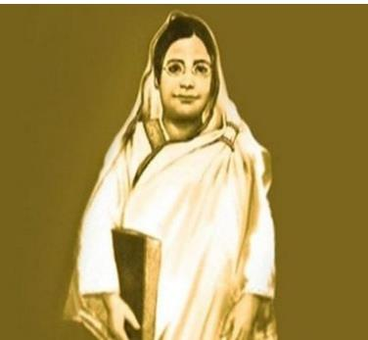
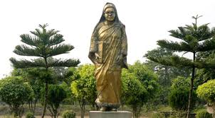
বেগম রোকেয়া সাখাওয়াত হোসেন বাংলাদেশের নারী-আন্দোলনের অগ্রদূত। রোকেয়া যে সময়ে জন্মগ্রহণ করেছিলেন সে সময়ে বাঙালি মুসলমান সমাজে শিক্ষার ব্যাপক প্রচলন ছিল না। ফলে মুসলমানরা শিক্ষা-দীক্ষা,চাকরি,সামাজিক প্রতিষ্ঠার দিক থেকে পিছিয়ে ছিল। পর্দা প্রথা কঠোরভাবে মানা হতো ।

Slide 14
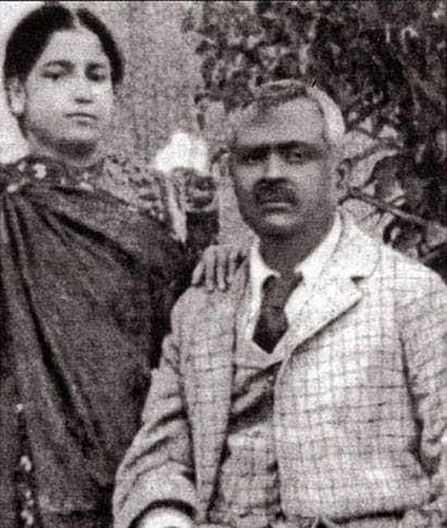
১৮৯৮ সালে কিশোরী বয়সেই বিহারের ভাগলপুরের ডেপুটি ম্যাজিস্ট্রেট সৈয়দ সাখাওয়াত হোসেনের সঙ্গে রোকেয়ার বিয়ে হয়।স্বামীর সহযোগিতায় তিনি তাঁর পড়াশুনা চর্চা চালিয়ে যান।বাংলা,ইংরেজি ও উর্দু ভাষায় পারদর্শী হয়ে ওঠেন।

Slide 15
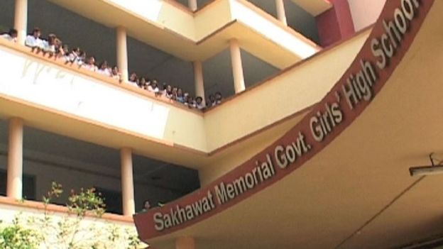
সাহিত্যিক হিসেবে তাঁর আত্নপ্রকাশ ঘটে ১৯০২ সালে। ১৯০৫ সালে প্রথম ইংরেজি রচনা ‘সুলতানাজ ড্রিম’ মাদ্রাজ থেকে প্রকাশিত একটি পত্রিকায় ছাপা হয়। ১৯০৯ সালে সৈয়দ সাখাওয়াত হোসেন মারা যান। রোকেয়া ভাগলপুরে তাঁর নামে সাখাওয়াত মেমোরিয়াল গার্লস স্কুল প্রতিষ্ঠা করেন। ১৯১১ সালে এই স্কুলটি তিনি কলকাতায় স্থানান্তর করেন।

Slide 16
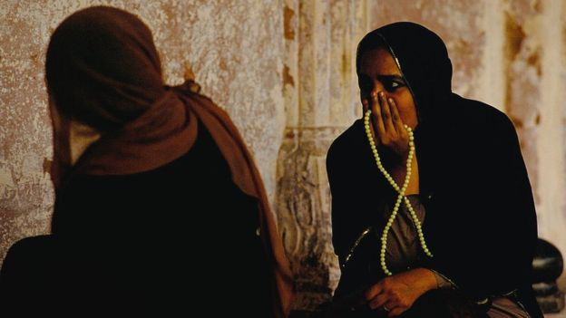
রোকেয়া বাঙালি মুসলমান মেয়েদের শিক্ষিত করার জন্য স্কুল প্রতিষ্ঠা করেন ,ঘরে ঘরে গিয়ে মেয়েদের শিক্ষার আলো পৌঁছানোর ব্যাপারে তিনি ছিলেন একজন নিরলস পরিশ্রমী কর্মী। তাঁর অক্লান্ত প্রচেষ্টার ফলে নারীশিক্ষার অগ্রগতি সূচিত হয়।

Slide 17
বেগম রোকেয়ার প্রকাশিত পাঁচটি বইয়ের সংখ্যাঃ
‘মতিচূর’ ১ম খন্ড (১৯০৪)
‘সুলতানাজ ড্রিম’ (১৯০৮)
‘মতিচূর’ ২য় খন্ড (১৯২২)
‘পদ্মরাগ’ (১৯২৪) ও
অবরোধবাসিনী (১৯৩১)

Slide 18
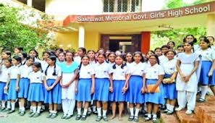
বিংশ শতাব্দীর সূচনায় তিনি দুইভাবে নারীদের মুক্তির পথ দেখেছিলেন।
মেয়েদের জন্য স্কুল স্থাপন করে
নিজের রচনায় নারী মুক্তির দিক নির্দেশনা দিয়ে।

Slide 19
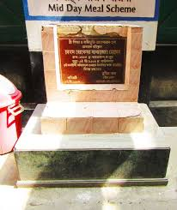
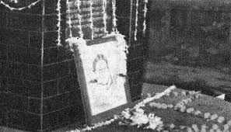
তিনি ১৯৩২ সালের ৯ ডিসেম্বর কলকাতায় মৃত্যুবরণ করেন।

Slide 20
দলগত কাজ
ক-দল
রোকেয়াকে নারীশিক্ষার অগ্রদূত বলা হয় কেন?
খ-দল
বেগম রোকেয়া কীভাবে বাংলা ও ইংরেজি শিক্ষা লাভ করেছিলেন?
Notes:
শিক্ষক প্রয়োজনে দলীয় কাজের প্রশ্ন পরিবর্তন করে নিতে পারেন।

Slide 21
বহুনির্বাচনী প্রশ্ন
৩। রোকেয়াকে উপমহাদেশের একজন ‘দূরদৃষ্টি সম্পন্ন মানুষ’ বলার কারণ তিনি-
i. নারী শিক্ষার গুরত্ব বুঝতে পেরেছিলেন
ii. আঞ্জুমানে খাওয়াতিনে ইসলাম প্রতিষ্ঠা করেছিলেন
iii. নারীদের ঘরে বন্দি থাকতে বলেছিলেন
নিচের কোনটি সঠিক ?
(ক) iও ii
(খ) ii ও iii.
(গ) i ও iii
(ঘ) i ,ii ও iii.
Notes:
শিক্ষার্থীরা যে Option টি বেছে নিবে শিক্ষক সেই Option টিতে ক্লিক করবেন। শিক্ষক প্রয়োজনে মূল্যায়নের প্রশ্ন পরিবর্তন করে নিতে পারেন ।

Slide 22
মূল্যায়ন
বহুনির্বাচনী প্রশ্ন
১। সেলিনা হোসেন কত সালে জন্মগ্রহণ করেন?
(ক) ১৯৪৬ সালে
(খ) ১৯৪৭ সালে
(গ) ১৯৪৮ সালে
(ঘ) ১৯৪৯ সালে
২। ‘পিপাসা’ রচনাটি প্রথম কোন পত্রিকায় ছাপা হয়?
(ক) দীপান্বিতা
(খ)নবপ্রভা
(গ)সবুজপত্র
(ঘ) কল্লোল
Notes:
শিক্ষার্থীরা যে Option টি বেছে নিবে শিক্ষক সেই Option টিতে ক্লিক করবেন।শিক্ষক প্রয়োজনে মূল্যায়নের প্রশ্ন পরিবর্তন করে নিতে পারেন।

Slide 23
মূল বক্তব্য
রোকেয়া সাখাওয়াত হোসেন বাংলাদেশের নারী জাগরনের অগ্রদূত। বিশ শতকের শুরুর দিকে যখন এদেশের নারীরা শিক্ষাদীক্ষা ও সকল অধিকার থেকে বঞ্চিত ছিলেন তখন তিনি প্রায় একক প্রচেষ্টায় মেয়েদের শিক্ষার জন্য আন্দোলন গড়ে তোলেন।তাঁর এই আন্দোলনের হাতিয়ার ছিল কলম। শিক্ষিত পরিবারের সদস্য হয়েও যে প্রতিকূলতার ভেতর দিয়ে তাঁকে শিক্ষা গ্রহণ করতে হয়েছে তা ভাবলে অবাক হতে হয়।ফলে নারী শিক্ষার চ্যালেঞ্জ সম্পর্কে তিনি ভালোভাবেই অবগত ছিলেন। এ পটভূমিতেই তিনি তাঁর লেখালেখির জগৎকে যৌক্তিক ও শাণিত করে তোলেন। নারীমুক্তির আন্দোলনে তাঁর অবদান অত্যন্ত গুরুত্বপূর্ন।

Slide 24
বাড়ির কাজ
তোমার এলাকার একজন মহীয়সী নারীর কর্ম জীবন
নিয়ে দশটি বাক্য লিখে আনবে।

Slide 25
সবাইকে ধন্যবাদ

